Slide 1

1 프로그래밍 소개
2016.04.04
Notes:
<OT 내용>
장소: 중앙도서관 2층 유레카-HOW
시간: 매주 월요일 6시30분 ~ (시간 유동적)
중간고사 전까지 수업 3번 가능
3번 안에 중간고사 범위까지 나갈 계획
중간고사 범위 빠른 시일 내로 알려줘야 함
이해하지 말고 넘어가야 할 부분, 정확하게 이해하고 넘어가야 할 부분 구분
교재에 있는 예제들과 실제로 개발에 사용하는 코드들은 차이가 존재
즉, 융통성 있게 공부하는 것이 중요함
Visual Studio 1단원 끝내고 봐줌

Slide 2
1
개요
1970년 Dennis Richie에 의하여 개발
B언어 -> C언어
Notes:
책 순서대로 진행하되 필요 없다고 생각되는 부분들은 제외할 계획
C언어에서 C의 의미는 딱히 없다
그냥 B언어에서 더 발전된 것이 C언어

Slide 3
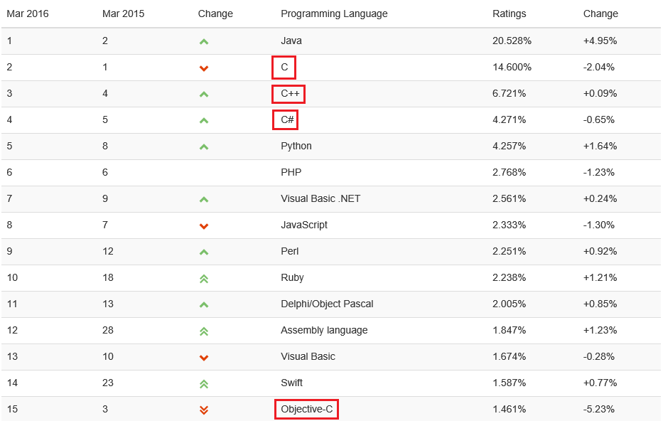
Notes:
1970년대 개발돼서 40년 넘게 지난 이 시점에서의 순위
여전히 상당히 많이 쓰인다

Slide 4
2
특징
이식성이 높음 -> 임베디드 시스템 및 UNIX에 사용
C++, C#, Objective-C의 기반이 됨
Notes:
“이식성이 높다＂의 의미는 기기, OS에 상관없이 구동이 원활하다라는 것
임베디드 시스템: 특정한 제품에 주어진 작업을 수행할 수 있도록 추가로 탑재되는 시스템
ex) 냉장고, 세탁기, 밥솥 등에 탑재되는 LED에 속한 컴퓨터 등
C (절차 지향 프로그래밍)
C++ (객체 지향 프로그래밍)
C# (게임 개발 언어)
Objective-C (iOS 개발 언어)

Slide 5
2
특징
배우기가 어렵다

Slide 6
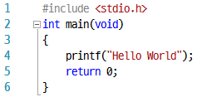
Notes:
1 전처리기(13단원)
2 매개변수(7단원)
4 함수 파라미터(7단원)
5 반환형(7단원)
즉, 처음부터 꼼꼼하게 이해하면서 공부하는 것은 매우 힘듬

Slide 7
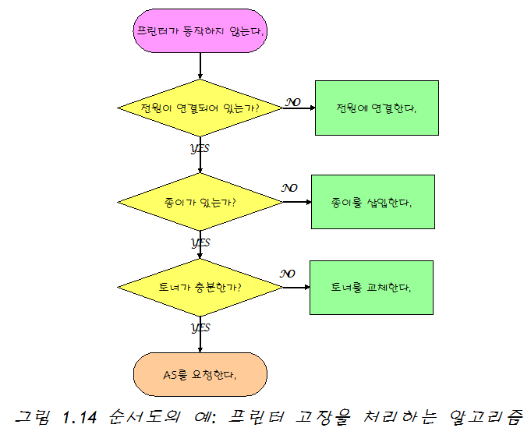
3
알고리즘
문제를 해결하는 절차나 방법
순서도(Flow Chart)
Notes:
알고리즘: 문제를 해결하는 방법이나 절차
면접 때 라면을 끓이는 방법을 묻는 것도 알고리즘을 묻는 것
당장은 필요성을 느끼기 힘들겠지만, 알고리즘을 제대로 구현하지 않으면 실제 개발에서 힘듬

Slide 8
4
개발 과정
소스 파일 .c
오브젝트 파일 .obj
실행 파일 .exe
컴파일
빌드
링크
Notes:
소스 파일은 edit 과정을 거쳐 프로그래머가 코딩을 하는 과정
오브젝트 파일은 컴파일 과정을 거쳐 기계어로 변환하는 과정
실행 파일은 여러 개의 .c, .obj 파일들을 하나로 묶어 실제로 사용할 수 있도록 변환하는 과정

Slide 9
5
IDE
통합 개발 환경
에디터+컴파일러+디버거
ex) Visual Studio, Dev 등
Notes:
앞서 살펴본 복잡한 과정들을 IDE가 한 번에 해줌
Visual studio 같은 것들을 IDE라고 지칭
-----
Visual Studio 2015 Community 기준
줄 번호 표시
글꼴(D2Coding) 설정 (네이버에서 배포하는 무료 저작물이므로 재배포해도 상관없음)

